Slide 1

CDTP: tác động và ái lực lên thụ thể µ

Slide 2
Tình huống
Bệnh nhân nam, 30 tuổi, nghiện heroin 5 năm. Bệnh nhân vừa đi cai nghiện cắt cơn 3 tuần, đến phòng khám của anh chị để đăng ký điều trị. Phòng khám của anh chị hiện có các thuốc: Methadone, Buprenorphine và Natrexone, anh chị sẽ tư vấn thuốc nào cho bệnh nhân?

Slide 3
Khảo sát
Anh chị sẽ tư vấn thuốc nào cho bệnh nhân?
Methadone
Buprenorphine
Natrexone

Slide 4
Mục tiêu
Hiểu khái niệm và phân loại CDTP theo tác dụng lên thụ thể µ: đồng vận, bán đồng vận và đối vận.
So sánh tác dụng dược lí và nguy cơ ngộ độc của 3 nhóm CDTP trên.
Giải thích, nhận biết hội chứng cai CDTP đột phát do thuốc
Dự đoán các khả năng xảy ra khi chuyển đổi giữa các CDTP

Slide 5
Dược lý
Dược lực học
(pharmacodynamics)
Dược động học
(pharmacokinetics)
Thuốc cơ thể
Cơ chế tác động:
Qua thụ thể
Không thông qua thụ thể
Cơ thể thuốc
Bao gồm các quá trình:
Hấp thu
Phân phối
Chuyển hóa
Thải trừ
Notes:
Các quá trình có thể xãy ra đồng thời với nhau

Slide 6
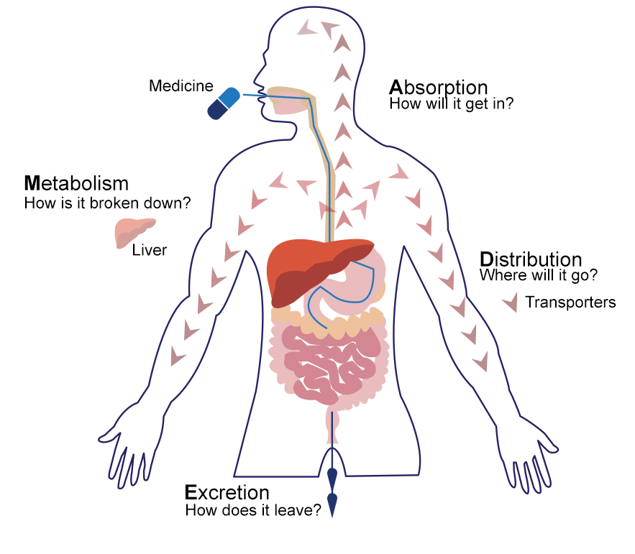
Dược động học

Slide 7
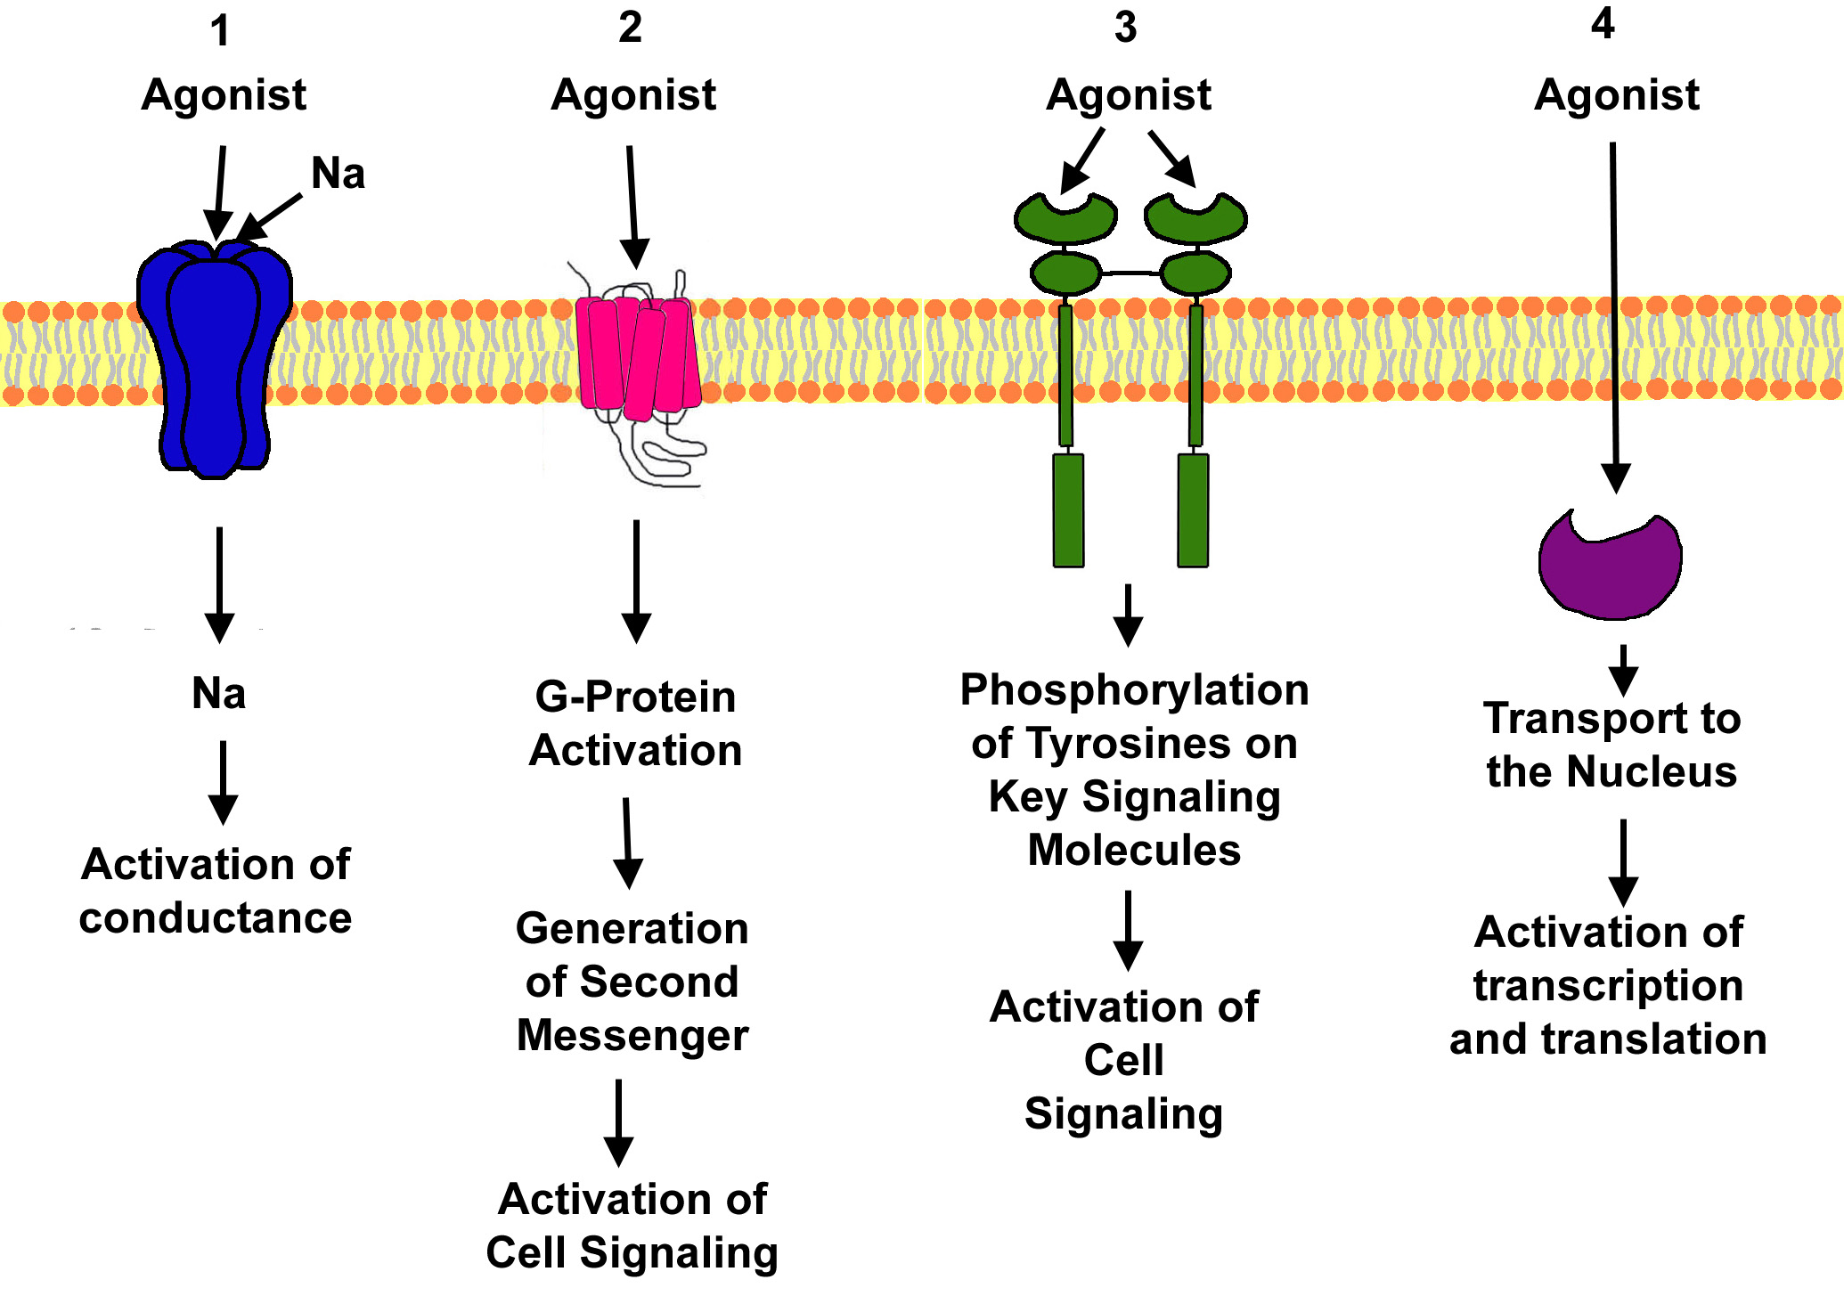
Phân loại thụ thể
Nhóm thụ thể hướng ion: thụ thể Nicotinic; thụ thể GABAA ; thụ thể AMPA& NMDA
Nhóm thụ thể kết hợp với Protein G
Nhóm thụ thể Tyrosine Kinase
Nhóm thụ thể Hormone nội bào
Opioid

Slide 8
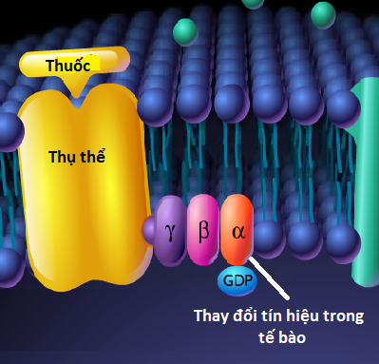
Tác động thông qua thụ thể μ
Thụ thể μ thuộc nhóm thụ thể kết hợp với protein G

Slide 9
Đối với thụ thể
Một chất có thể là:
Đồng vận
Bán đồng vận
Đối vận
Đồng vận nghịch đảo

Slide 10
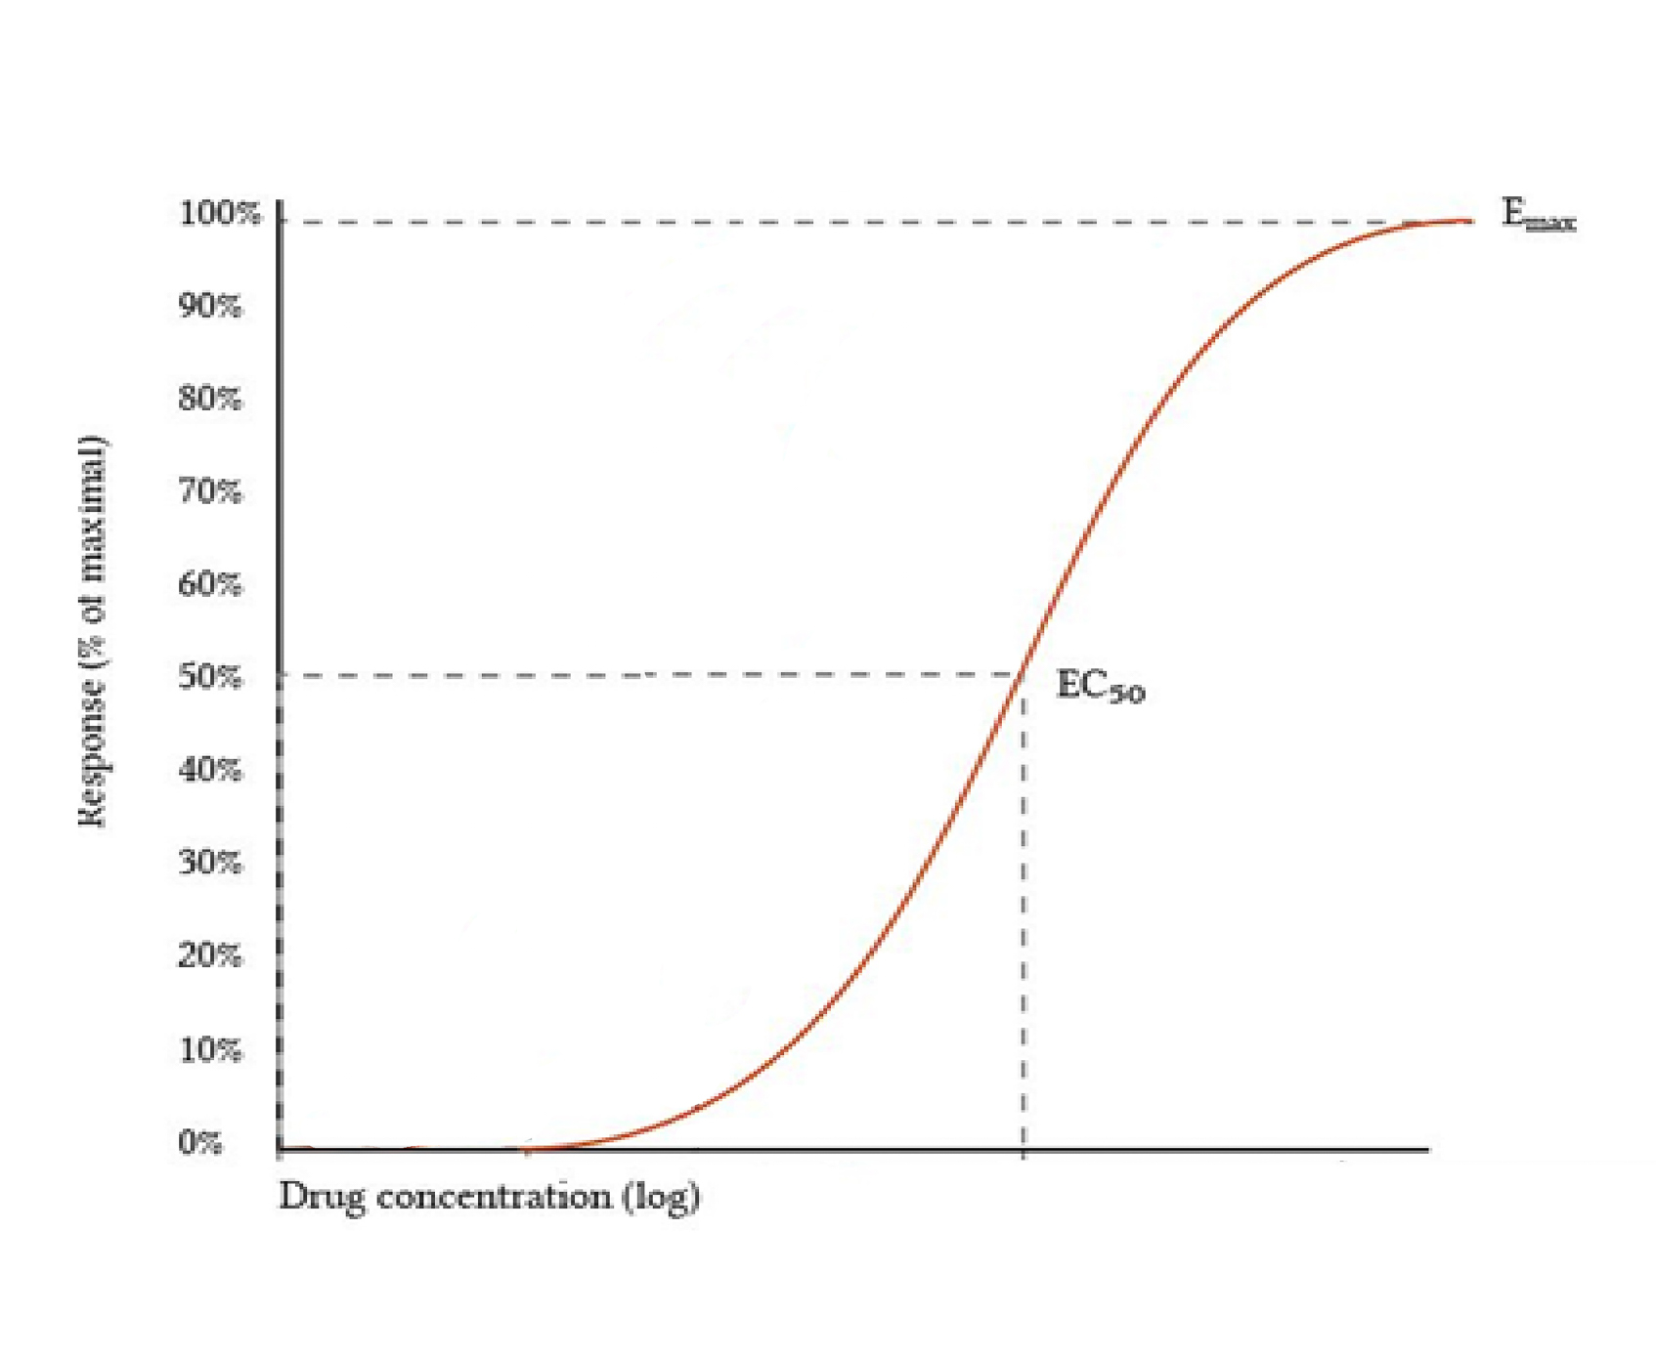
Đối với thụ thể
Một chất có thể là:
Đồng vận
Bán đồng vận
Đối vận
Đồng vận nghịch đảo
Notes:
Chất đồng vận: khi tang nồng độ thì tác dụng cũng sẽ tăng dần,

Slide 11
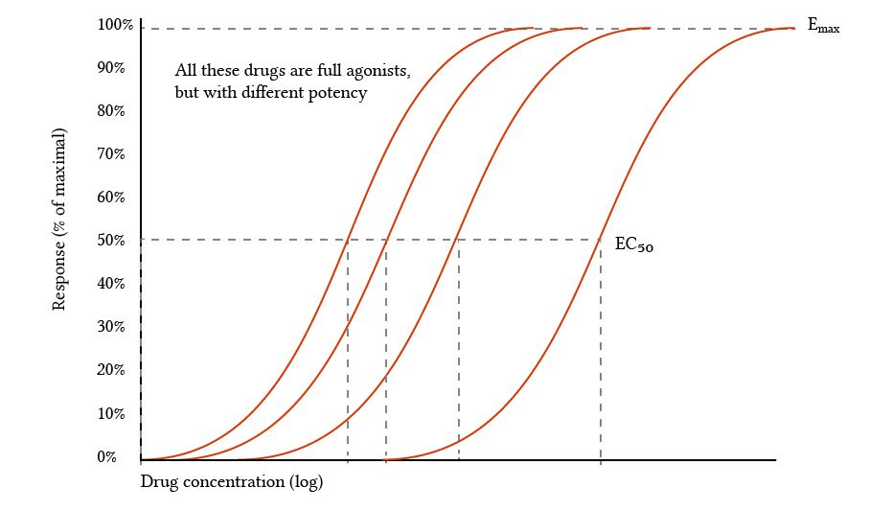
Đối với thụ thể
Một chất có thể là:
Đồng vận
Bán đồng vận
Đối vận
Đồng vận nghịch đảo

Slide 12
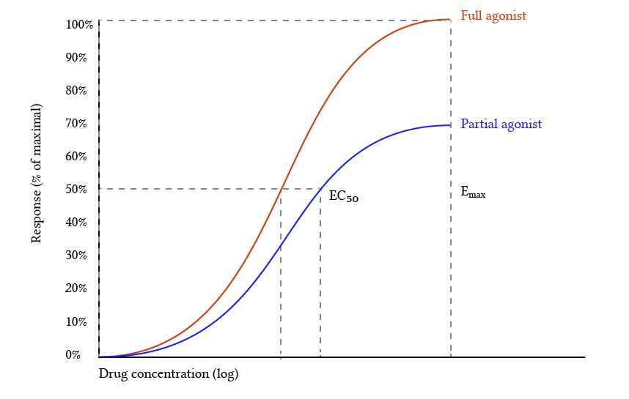
Đối với thụ thể
Một chất có thể là:
Đồng vận
Bán đồng vận
Đối vận
Đồng vận nghịch đảo

Slide 13
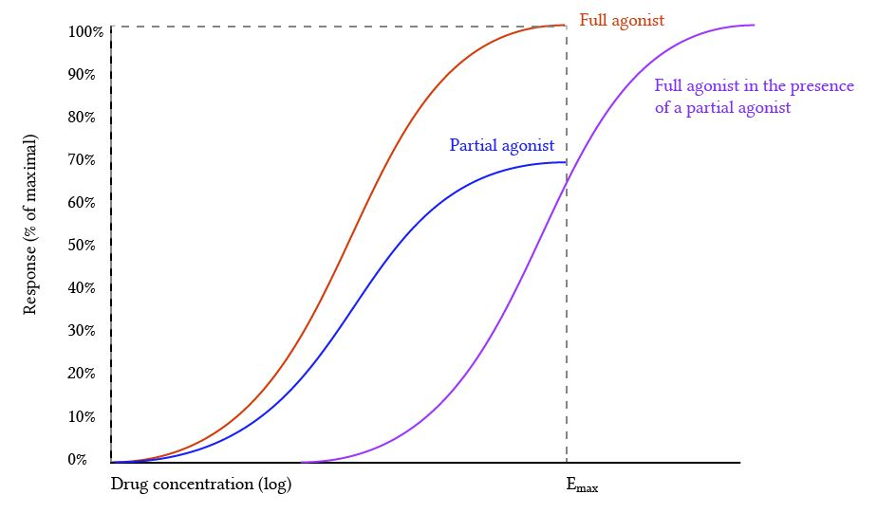
Đối với thụ thể
Một chất có thể là:
Đồng vận
Bán đồng vận
Đối vận
Đồng vận nghịch đảo

Slide 14
Đối với thụ thể
Một chất có thể là:
Đồng vận
Bán đồng vận
Đối vận
Đồng vận nghịch đảo
Đối vận

Slide 15
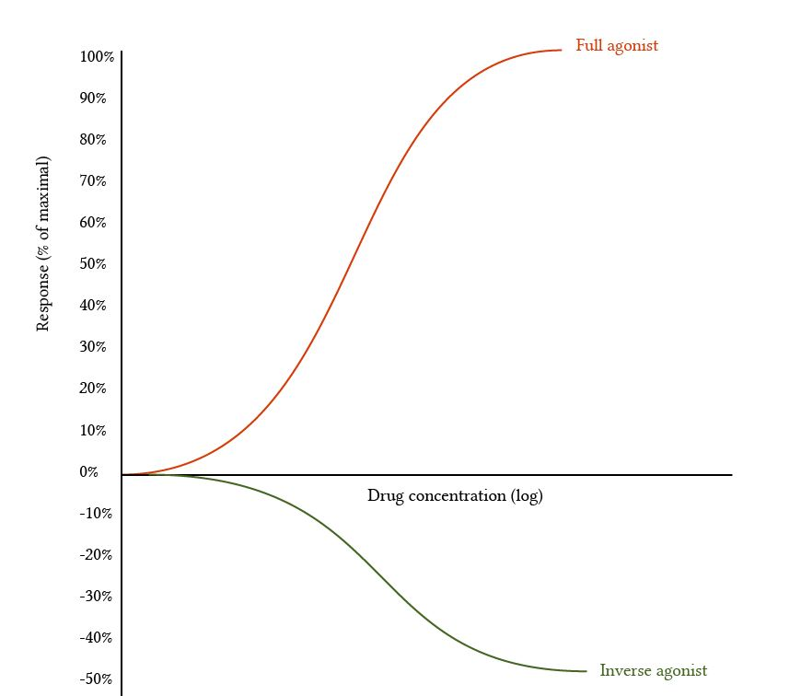
Đối với thụ thể
Một chất có thể là:
Đồng vận
Bán đồng vận
Đối vận
Đồng vận nghịch đảo

Slide 16
Thụ thể Opioid
 | µ | δ | κ
Giảm đau | + | + | +
Co đồng tử | ++ | ++ | -
Ức chế hô hấp | +++ | ++ | +
Lợi tiểu | Kháng lợi tiểu | - | ++
Đường tiêu hóa | Táo bón | Táo bón | -
Cơ trơn | Co thắt | Co thắt | -
Hành vi | Khoái cảm An thần ++ |  | Cảm giác khó chịu An thần +
Lệ thuộc cơ thể | ++ | ++ | +

Slide 17
Phân loại tác động lên thụ thể µ
Phân loại | Hoạt chất | µ | δ | κ
Đồng vận thụ thể µ | Methadone
 | Morphine |  | Bán đồng vận
 | Fentenyl
 | Codein
Bán đồng vận thụ thể µ | Buprenorphine |  |  | Đối vận
 | Tramadol
Đối vận thụ thể µ | Naloxone |  | Đối vận | Đối vận
 | Natrexone |  | Đối vận | Đối vận
Notes:
Hoạt lực

Slide 18
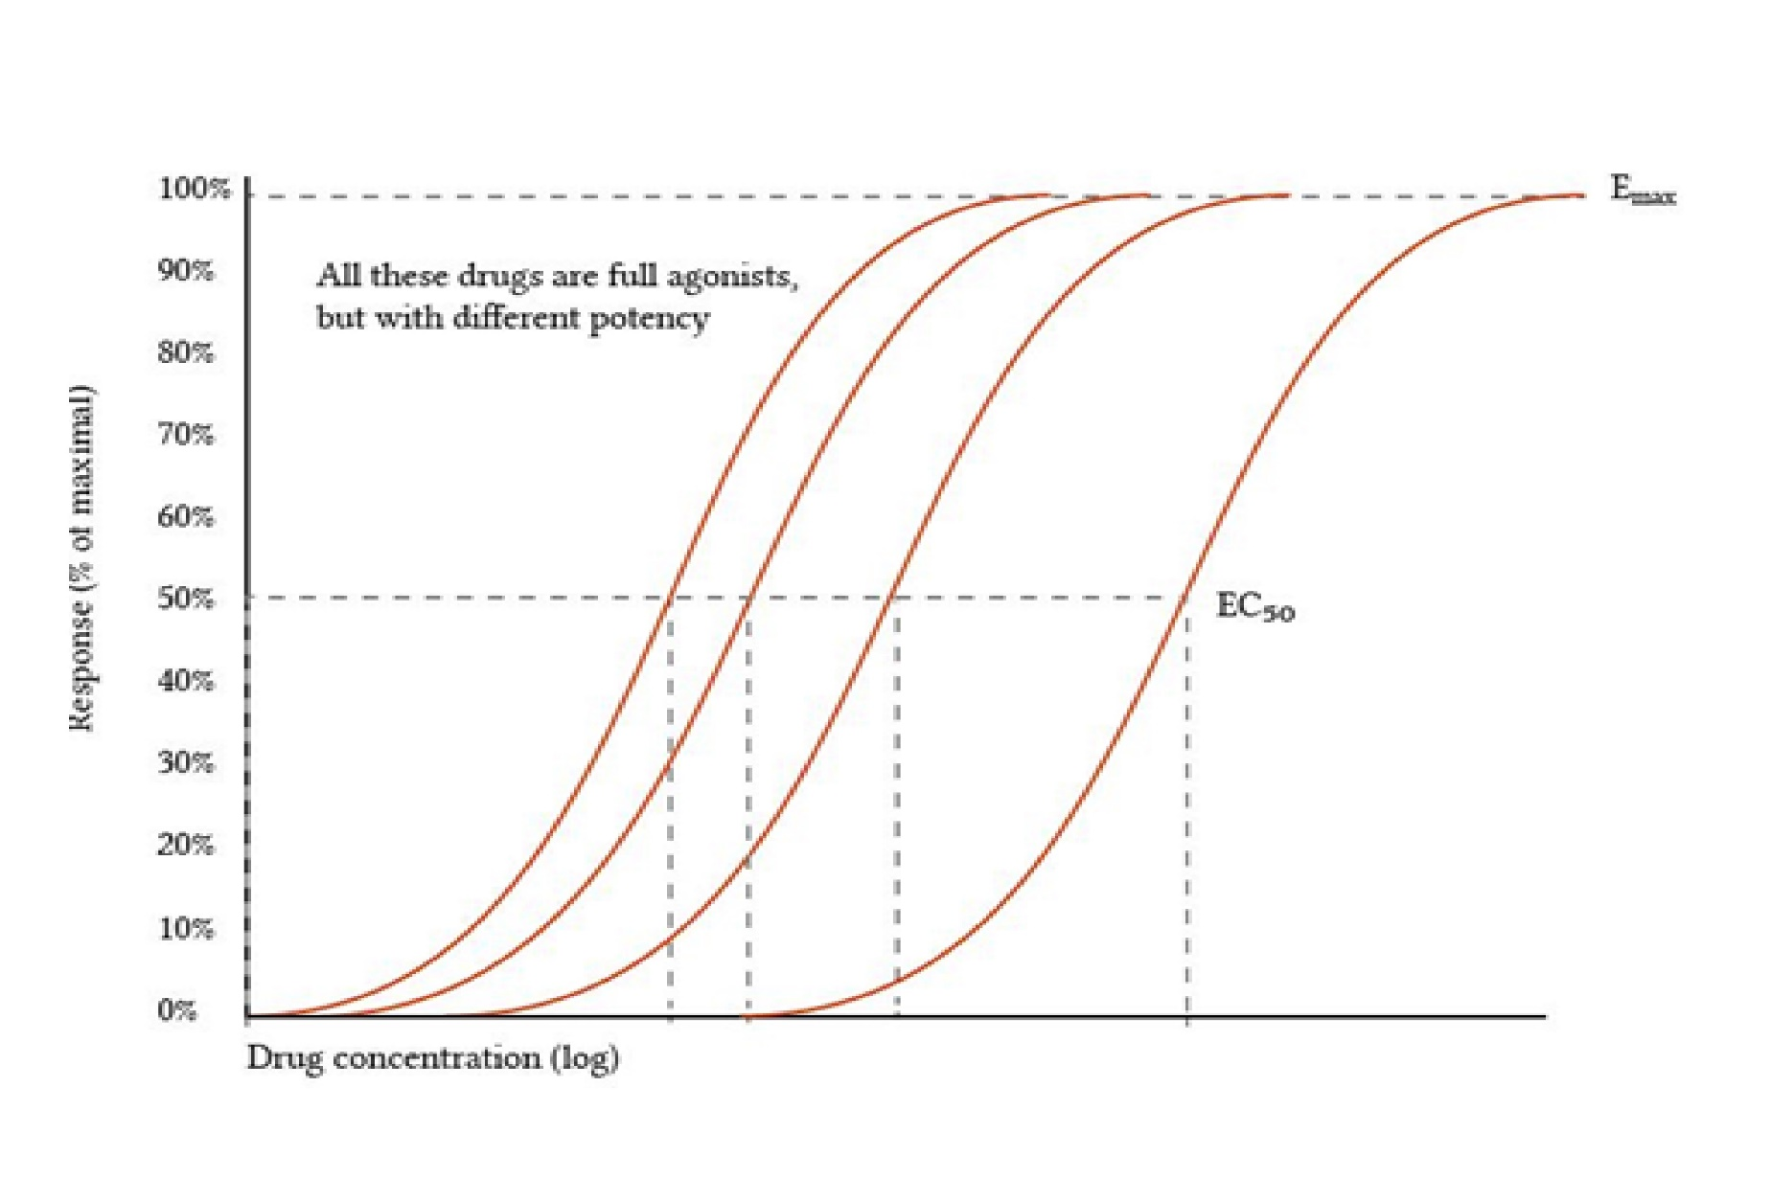
Hoạt lực lên thụ thể µ
Fetenyl
Methadone
Morphine
Codein
Notes:
Hoạt lực

Slide 19
Tình huống
Về 3 loại thuốc: Methadone, Buprenorphine và Natrexone
So sánh tác dụng dược lý
Nguy cơ ngộ độc
Hiệu quả làm giảm hội chứng cai, giảm thèm nhớ

Slide 20
Tác dụng dược lý
Methadone, Buprenorphine, Natrexone

Slide 21
Tác dụng dược lý
Methadone, Buprenorphine, Natrexone
Methadone
Giảm đau, co đòng tử, khoan khoái. co cơ trơn, táo bón
Buprenorphine
Natrexone

Slide 22
Nguy cơ ngộ độc
Methadone, Buprenorphine, Natrexone
Methadone
Ngưỡng gây ức chế hô hấp
Buprenorphine
Natrexone

Slide 23
Nguy cơ ngộ độc
Methadone, Buprenorphine, Natrexone
Methadone
Buprenorphine + chất khác
Ngưỡng gây ngộ độc
Buprenorphine
Natrexone

Slide 24
Khi nào Methadone có lợi hơn so với Buprenorphine

Slide 25
Hiệu quả làm giảm hội chứng cai, giảm thèm nhớ
Methadone, Buprenorphine, Natrexone
 | µ | δ | κ
Giảm đau | Trên gai Tủy sống | Trên gai Tủy sống | Tủy sống
Co đồng tử | ++ | ++ | -
Ức chế hô hấp | +++ | ++ | +
Lợi tiểu | Kháng lợi tiểu | - | ++
Đường tiêu hóa | Táo bón | Táo bón | -
Cơ trơn | Co thắt | Co thắt | -
Hành vi | Khoái cảm An thần ++ |  | Dysphoria An thần +
Lệ thuộc cơ thể | ++ | ++ | +
Methadone có tác dụng
Buprenorphine tác dụng một phần
Natrexone không có tác dụng

Slide 26
Kết luận
Tác dụng kích hoạt thụ thể µ:
Methadone > Buprenorphine > Natrexone
Hiệu quả làm giảm hội chứng cai, giảm thèm nhớ:
Methadone > Buprenorphine > Natrexone
Nguy cơ ngộ độc: Methadone
Buprenorphine khi kèm với các chất khác
Notes:
Liên hệ thực tế:
Methadone phải uống ở cơ sở y tế
Natrexone có thể mang về nhà

Slide 27
Tình huống
Bệnh nhân nam, 30 tuổi, nghiện heroin 5 năm. Bệnh nhân vừa đi cai nghiện cắt cơn 3 tuần, đến phòng khám của anh chị để đăng ký điều trị. Phòng khám của anh chị hiện có các thuốc: Methadone, Buprenorphine và Natrexone, anh chị sẽ tư vấn thuốc nào cho bệnh nhân?

Slide 28
Tình huống
Bệnh nhân bận rộn, thường xuyên đi làm xa nên muốn đem thuốc về nhà uống.
Bệnh nhân chọn Natrexone
Sau đó bệnh nhân đã được điều trị Natrexone.

Slide 29
Tình huống
Ngày hôm sau bệnh nhân quay lại, do quá thèm nhớ nên đã sử dụng heroin?
Bệnh nhân uống tiếp Natrexone được không?
Bệnh nhân còn thèm nhớ muốn chuyển qua Methadone có được không?

Slide 30

Câu hỏi
Bệnh nhân còn thèm nhớ muốn chuyển qua Methadone có được không?

Slide 31
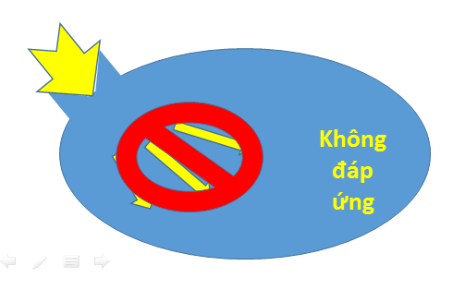
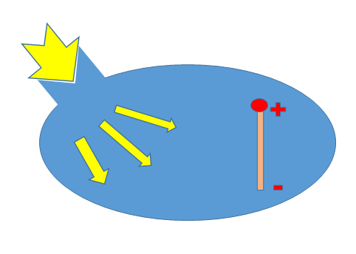
Chất đồng vận, đối vận
Naltrexone
Methadone

Slide 32
Chất đồng vận, đối vận
Đồng vận
methadone
Tác dụng đồng vận
Đối vận
Liều dùng
Naltrexone, naloxone
Notes:
Đối vận HỘI CHỨNG CAI ĐỘT PHÁT DO THUỐC

Slide 33
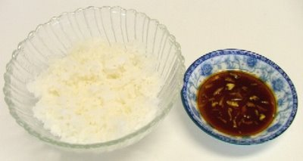
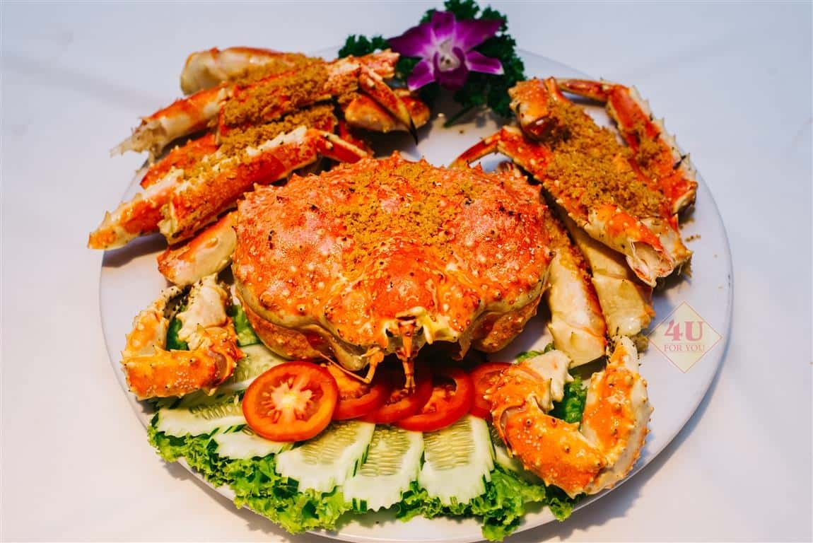
Có thể chuyển đổi
Naltrexone
Methadone

Slide 34
Câu hỏi (tt)
Bệnh nhân còn muốn chuyển từ Naltrexone qua Buprenorphine có được không?

Slide 35
Chuyển đổi ?
Tác dụng đồng vận
Bán đồng vận
Buprenorphine
Đối vận
Liều dùng
Naltrexone, naloxone
Notes:
Đối vận HỘI CHỨNG CAI ĐỘT PHÁT DO THUỐC

Slide 36
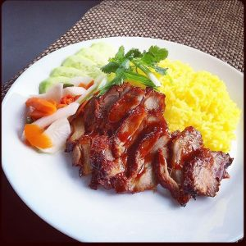
Có thể chuyển đổi
Naltrexone
Buprenorphine

Slide 37
Tình huống
Bệnh nhân nam, 30 tuổi, nghiện heroin 5 năm. Bệnh nhân đang điều trị Methadone 4 tháng nay. Hôm nay bệnh nhân đến hỏi BS điều trị xin chuyển sang điều trị Naltrexone vì bệnh nhân chuẩn bị đi làm xa, không thể uống Methadone mỗi ngày nữa.
Bạn sẽ chuyển cho bệnh nhân dùng Naltrexone hay không ?

Slide 38
Tình huống
Bệnh nhân nam, đang điều trị Methadone 4 tháng nay. Hôm nay bệnh nhân đến hỏi BS điều trị xin chuyển sang điều trị Buprenorphine vì nghe thuốc rất tốt.
Nếu bạn là BS điều trị, bạn sẽ chuyển đổi cho bệnh nhân không ?

Slide 39

Hội chứng cai đột phát do thuốc
Notes:
UDLS: tiên đoán dc nguy cơ, tình huống xảy ra khi chuyển đổi thuốc
Precipitated withdrawal can occur when an antagonist (or partial antagonist, such as buprenorphine) is administered to a patient dependent on full agonist opioids. Due to Buprenorphine’s high affinity but low intrinsic activity at the mu receptor, the partial antagonist displaces agonist opioids from the mu receptors, without activating the receptor to an equivalent degree, resulting in a net decrease in agonist effect, thus precipitating a withdrawal syndrome.

Slide 40
Phân loại chất đồng vận, bán đồng vận, đối vận
Đồng vận
Heroin, morphine, methadone, codeine
Tác dụng đồng vận
Bán đồng vận
Buprenorphine
Đối vận
Liều dùng
Naltrexone, naloxone
Notes:
Đối vận HỘI CHỨNG CAI ĐỘT PHÁT DO THUỐC

Slide 41

Chuyển đổi hay không ?

Slide 42
Câu hỏi (tt)
Ngày hôm sau bệnh nhân quay lại, bệnh nhân khai chiều qua do quá thèm nhớ nên đã sử dụng heroin
Bệnh nhân uống tiếp Natrexone được không?

Slide 43
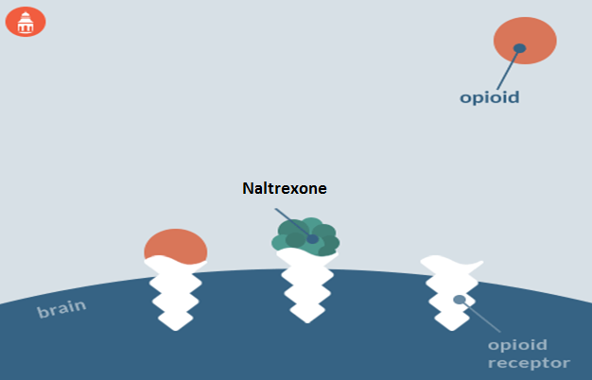

Slide 44
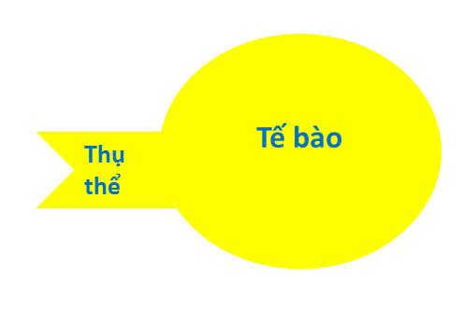
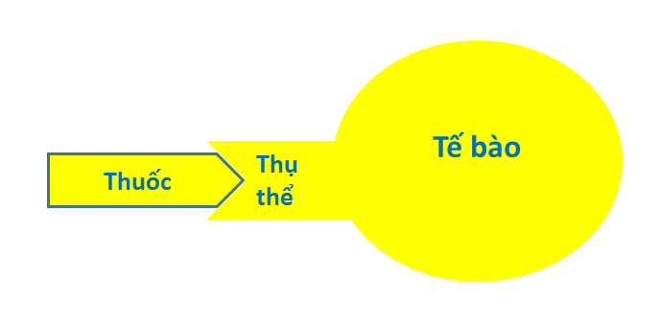
Ái lực giữa thuốc & thụ thể
Là đặc tính của một loại thuốc
Thể hiện khả năng gắn kết với thụ thể của thuốc.
Thuốc

Slide 45
Sắp xếp các CDTP theo mức độ ái lực với thụ thể µ
Tramadol
Codeine
Meperidine
Propoxyphene
Alfentanil
Methadone
Fentanil
Morphine
Naloxone
Naltrexone
Buprenorphine
Sufentanil
Tăng dần
Notes:
Naltrexone : cai tại cs cai nghiện
Bệnh nhân đang xài naltrexone dùng bupre
1 ng đang dùng bupphre dùng naltraxone-> hội chứng cai
Đang uống methadoe dùng naltrexone
Hc cai nào nặng hơn
Đang dùng buphre uống met
Đang naltrexone dùng buphre, meth
Tùy thuốc có trước trong người

Slide 46
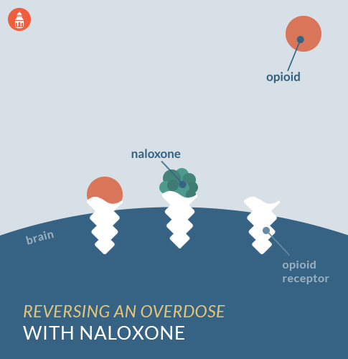
Cơ chế hoạt động Naloxone

Slide 47
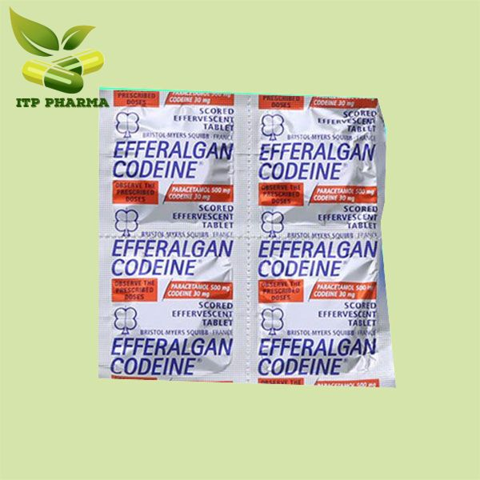
Tình huống
Bệnh nhân đang điều trị Methadone tại phòng khám. Mấy ngày gần đây, bệnh nhân thấy đau răng nên tự mua Efferagant đỏ để uống.

Slide 48
Câu hỏi
Trong tình huống trên, Codeine dùng kèm Methadone sẽ:
Tăng hiệu quả giảm đau
Gây ra hội chứng cai
Giúp giảm bớt liều methadone
Khác

Slide 49
Đồng vận

Slide 50
Sắp xếp các CDTP theo mức độ ái lực với thụ thể µ
Tramadol
Codeine
Meperidine
Propoxyphene
Alfentanil
Methadone
Fentanil
Morphine
Naloxone
Naltrexone
Buprenorphine
Sufentanil
Tăng dần
Notes:
Naltrexone : cai tại cs cai nghiện
Bệnh nhân đang xài naltrexone dùng bupre
1 ng đang dùng bupphre dùng naltraxone-> hội chứng cai
Đang uống methadoe dùng naltrexone
Hc cai nào nặng hơn
Đang dùng buphre uống met
Đang naltrexone dùng buphre, meth
Tùy thuốc có trước trong người

Slide 51
Tình huống
Bệnh nhân đang điều trị methadone tại phòng khám. Ngày hôm qua, bệnh nhân bị đau lưng nên đến bệnh viện khám, được kê toa Tramadol ( bệnh nhân không khai với bác sĩ đang sử dụng methadone)
Anh/ chị sẽ khuyên gì cho bệnh nhân ?

Slide 52
Khi dùng đồng thời
Methadone
Tramadol
Đồng vận
Bán đồng vận
Notes:
Tramadol

Slide 53
Sắp xếp các CDTP theo mức độ ái lực với thụ thể µ
Tramadol
Codeine
Meperidine
Propoxyphene
Alfentanil
Methadone
Fentanil
Morphine
Naloxone
Naltrexone
Buprenorphine
Sufentanil
Tăng dần
Notes:
Naltrexone : cai tại cs cai nghiện
Bệnh nhân đang xài naltrexone dùng bupre
1 ng đang dùng bupphre dùng naltraxone-> hội chứng cai
Đang uống methadoe dùng naltrexone
Hc cai nào nặng hơn
Đang dùng buphre uống met
Đang naltrexone dùng buphre, meth
Tùy thuốc có trước trong người

Slide 54


Slide 55
Hội chứng cai CDTP đột phát do thuốc

Slide 56
Mục tiêu
Giải thích, nhận biết hội chứng cai CDTP đột phát do thuốc
Dự đoán các khả năng xảy ra khi chuyển đổi CDTP
Notes:
4. Không gây khoái cảm ở liều thông thường, không thèm nhớ

Slide 57
Tình huống
Ngày hôm sau bệnh nhân quay lại, do quá thèm nhớ nên đã sử dụng heroin?
Bệnh nhân uống tiếp Natrexone được không?
Bệnh nhân còn thèm nhớ muốn chuyển qua Methadone có được không?

Slide 58
Câu hỏi
Bệnh nhân còn thèm nhớ muốn chuyển qua Methadone có được không?

Slide 59
Chất đồng vận, đối vận
Đồng vận
methadone
Tác dụng đồng vận
Đối vận
Liều dùng
Naltrexone, naloxone
Notes:
Đối vận HỘI CHỨNG CAI ĐỘT PHÁT DO THUỐC

Slide 60
Có thể chuyển đổi?
Naltrexone
Methadone

Slide 61
Câu hỏi (tt)
Bệnh nhân còn muốn chuyển từ Naltrexone qua Buprenorphine có được không?

Slide 62
Chuyển đổi ?
Tác dụng đồng vận
Bán đồng vận
Buprenorphine
Đối vận
Liều dùng
Naltrexone, naloxone
Notes:
Đối vận HỘI CHỨNG CAI ĐỘT PHÁT DO THUỐC

Slide 63
Có thể chuyển đổi?
Naltrexone
Buprenorphine

Slide 64
Tình huống
Bệnh nhân nam, đang điều trị Methadone 4 tháng nay. Hôm nay bệnh nhân đến hỏi BS điều trị xin chuyển sang điều trị Buprenorphine vì nghe thuốc rất tốt.
Nếu bạn là BS điều trị, bạn sẽ chuyển đổi cho bệnh nhân không ?

Slide 65
Tình huống
Bệnh nhân nam, 30 tuổi, nghiện heroin 5 năm. Bệnh nhân đang điều trị Methadone 4 tháng nay. Hôm nay bệnh nhân đến hỏi BS điều trị xin chuyển sang điều trị Naltrexone vì bệnh nhân chuẩn bị đi làm xa, không thể uống Methadone mỗi ngày nữa.
Bạn sẽ chuyển cho bệnh nhân dùng Naltrexone hay không ?

Slide 66
Hội chứng cai đột phát do thuốc
Notes:
UDLS: tiên đoán dc nguy cơ, tình huống xảy ra khi chuyển đổi thuốc

Slide 67
Phân loại chất đồng vận, bán đồng vận, đối vận
Đồng vận
Heroin, morphine, methadone, codeine
Tác dụng đồng vận
Bán đồng vận
Buprenorphine
Đối vận
Liều dùng
Naltrexone, naloxone
Notes:
Đối vận HỘI CHỨNG CAI ĐỘT PHÁT DO THUỐC

Slide 68
Chuyển đổi hay không ?

Slide 69
Câu hỏi (tt)
Ngày hôm sau bệnh nhân quay lại, bệnh nhân khai chiều qua do quá thèm nhớ nên đã sử dụng heroin
Bệnh nhân uống tiếp Natrexone được không?

Slide 71
Ái lực giữa thuốc & thụ thể
Là đặc tính của một loại thuốc
Thể hiện khả năng gắn kết với thụ thể của thuốc.
Thuốc

Slide 72
Sắp xếp các CDTP theo mức độ ái lực với thụ thể µ
Tramadol
Codeine
Meperidine
Propoxyphene
Alfentanil
Methadone
Fentanil
Morphine
Naloxone
Naltrexone
Buprenorphine
Sufentanil
Tăng dần
Notes:
Naltrexone : cai tại cs cai nghiện
Bệnh nhân đang xài naltrexone dùng bupre
1 ng đang dùng bupphre dùng naltraxone-> hội chứng cai
Đang uống methadoe dùng naltrexone
Hc cai nào nặng hơn
Đang dùng buphre uống met
Đang naltrexone dùng buphre, meth
Tùy thuốc có trước trong người

Slide 73
Cơ chế hoạt động Naloxone

Slide 74
Tình huống
Bệnh nhân đang điều trị Methadone tại phòng khám. Mấy ngày gần đây, bệnh nhân thấy đau răng nên tự mua Efferagant đỏ để uống.

Slide 75
Câu hỏi
Trong tình huống trên, Codeine dùng kèm Methadone sẽ:
Tăng hiệu quả giảm đau
Gây ra hội chứng cai
Giúp giảm bớt liều methadone
Khác

Slide 76
Đồng vận

Slide 77
Sắp xếp các CDTP theo mức độ ái lực với thụ thể µ
Tramadol
Codeine
Meperidine
Propoxyphene
Alfentanil
Methadone
Fentanil
Morphine
Naloxone
Naltrexone
Buprenorphine
Sufentanil
Tăng dần
Notes:
Naltrexone : cai tại cs cai nghiện
Bệnh nhân đang xài naltrexone dùng bupre
1 ng đang dùng bupphre dùng naltraxone-> hội chứng cai
Đang uống methadoe dùng naltrexone
Hc cai nào nặng hơn
Đang dùng buphre uống met
Đang naltrexone dùng buphre, meth
Tùy thuốc có trước trong người

Slide 78
Tình huống
Bệnh nhân đang điều trị methadone tại phòng khám. Ngày hôm qua, bệnh nhân bị đau lưng nên đến bệnh viện khám, được kê toa Tramadol ( bệnh nhân không khai với bác sĩ đang sử dụng methadone)
Anh/ chị sẽ khuyên gì cho bệnh nhân ?

Slide 79
Khi dùng đồng thời
Methadone
Tramadol
Đồng vận
Bán đồng vận
Notes:
Tramadol

Slide 80
Sắp xếp các CDTP theo mức độ ái lực với thụ thể µ
Tramadol
Codeine
Meperidine
Propoxyphene
Alfentanil
Methadone
Fentanil
Morphine
Naloxone
Naltrexone
Buprenorphine
Sufentanil
Tăng dần
Notes:
Naltrexone : cai tại cs cai nghiện
Bệnh nhân đang xài naltrexone dùng bupre
1 ng đang dùng bupphre dùng naltraxone-> hội chứng cai
Đang uống methadoe dùng naltrexone
Hc cai nào nặng hơn
Đang dùng buphre uống met
Đang naltrexone dùng buphre, meth
Tùy thuốc có trước trong người

